Slide 1

Элементы ввода, формы,
валидация данных
www.courses.dp.ua

Slide 2
Данные необходимо не только выдавать но и получать

Slide 3
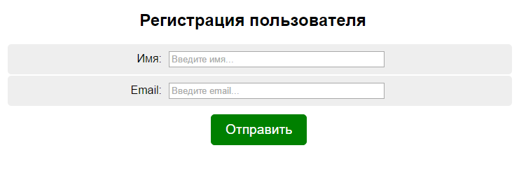
Элементы ввода, формы
Получение данных от пользователя.
<form> … </form>
3

Slide 4
Формы и элементы ввода
Скачайте заготовку в Notepad++
http://files.courses.dp.ua/web/15/ex05.html
4

Slide 5
Элементы ввода
<input … >
type=“text”
Для размещение элементов ввода на форме применяется тег input с различными значениями атрибута type.
<input … >
<label>
Тег label применяется для оформления подписей к элементам ввода, связывается с элементом ввода по id.
5

Slide 6
Элементы ввода, формы
Получение данных от пользователя.
<form> … </form>
<form action=“…” >
Атрибут action позволяет указать какой странице будут переданы данные для обработки (какой странице на сервере).
6

Slide 7
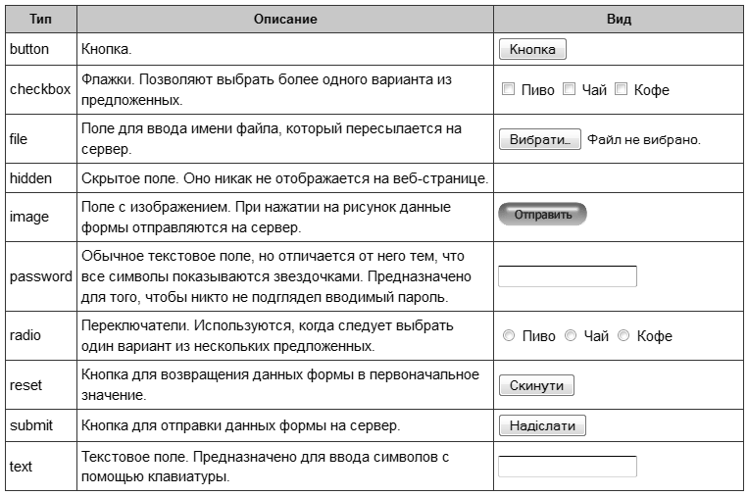
<input type=“…”>
Изначальный набор элементов ввода
7

Slide 8
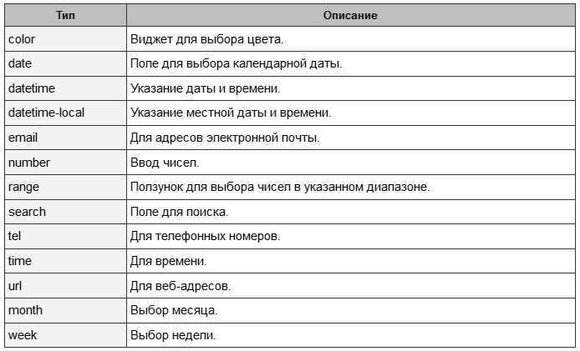
<input type=“…”> HTML5
HTML5 принёс новые типы элементов ввода, вот только их поддержка браузерами оставляет желать лучшего.
8

Slide 9

<input placeholder=“…”>
Атрибут placeholder позволяет задать замещающий текст, который даст подсказку о назначении поля ввода.
9

Slide 10
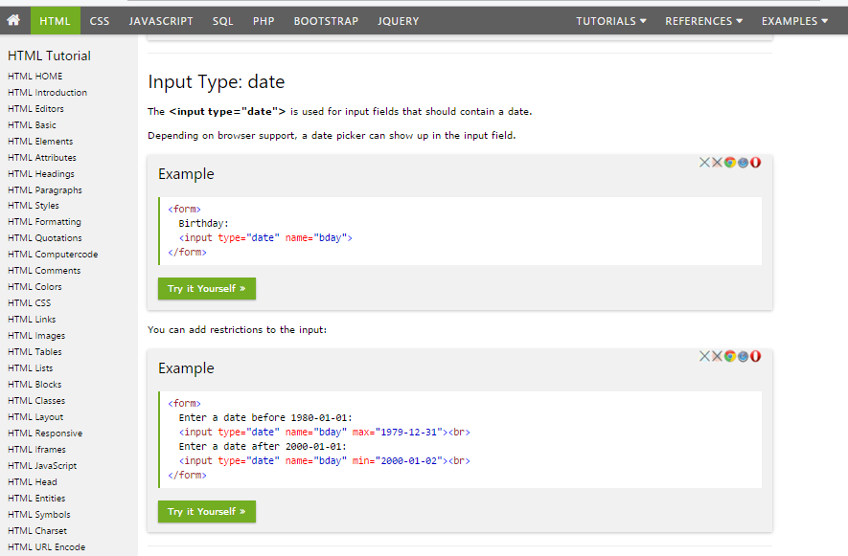
Примеры HTML5…
http://www.w3schools.com/html/html_form_input_types.asp

Slide 11
Параметры в URL

Slide 12
Параметры в URL-адресе
Передача параметров файлу, через URL
?
– спецсимвол, говорящий, что в этом месте заканчивается адрес файла, и начинается перечень параметров.
=
– спецсимвол разделяющий имя параметра и его значение.
&
– спецсимвол разделяющий пары (имя параметра и его значение) друг от друга.
Параметры передаваемые из формы добавляются в URL адрес, эти параметры есть возможность обработать на стороне сервера
12

Slide 13
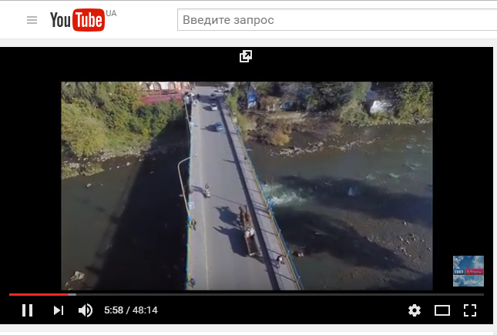
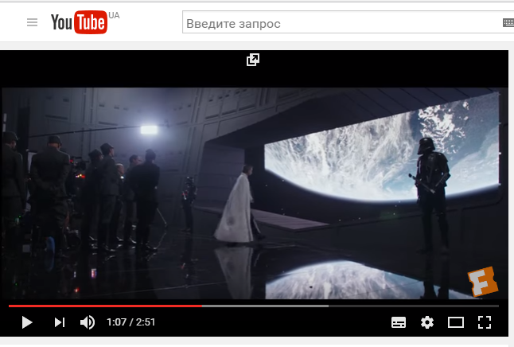
Параметры в URL-адресе
https://www.youtube.com/watch?v=IMhJgaqPepo
https://www.youtube.com/watch?v=4B6_y1s-Hco
Страница одна – параметры разные, как результат и содержимое разное.
13

Slide 14
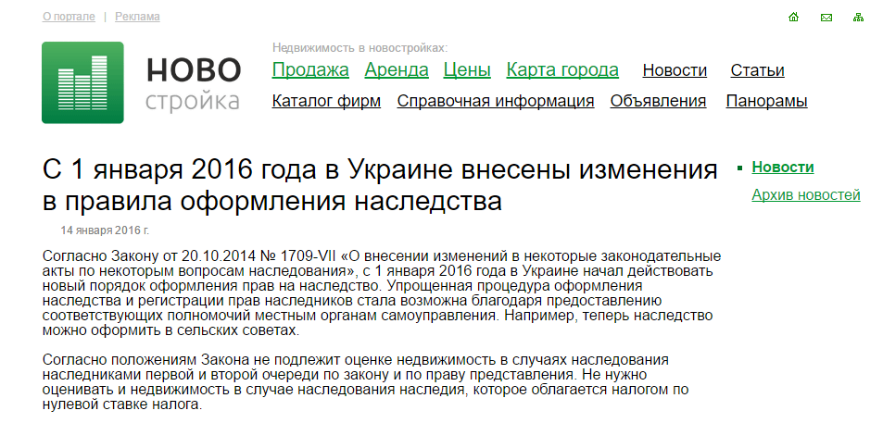
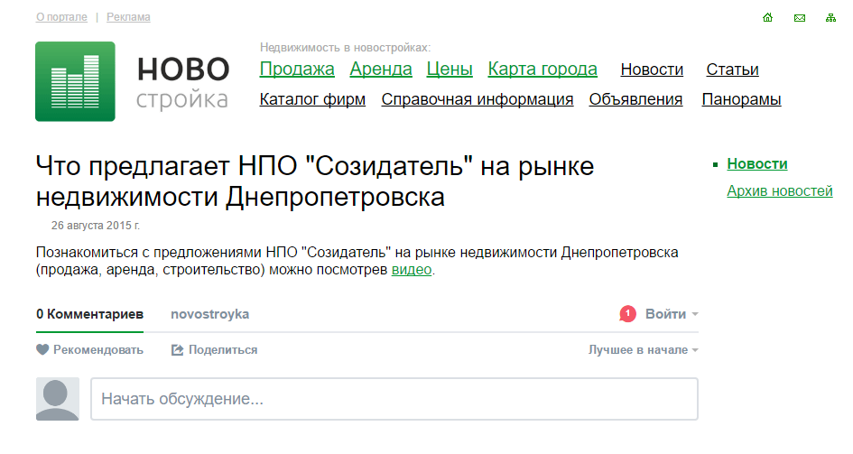
Параметры в URL-адресе
http://www.novostroyka.dp.ua/show.php?id=710
http://www.novostroyka.dp.ua/show.php?id=678
Страница одна – параметры разные, как результат и содержимое разное.
Значит на стороне сервера что-то происходит перед отправкой страницы пользователю…
14

Slide 15
Оформление элементов ввода (Bootstrap)

Slide 16
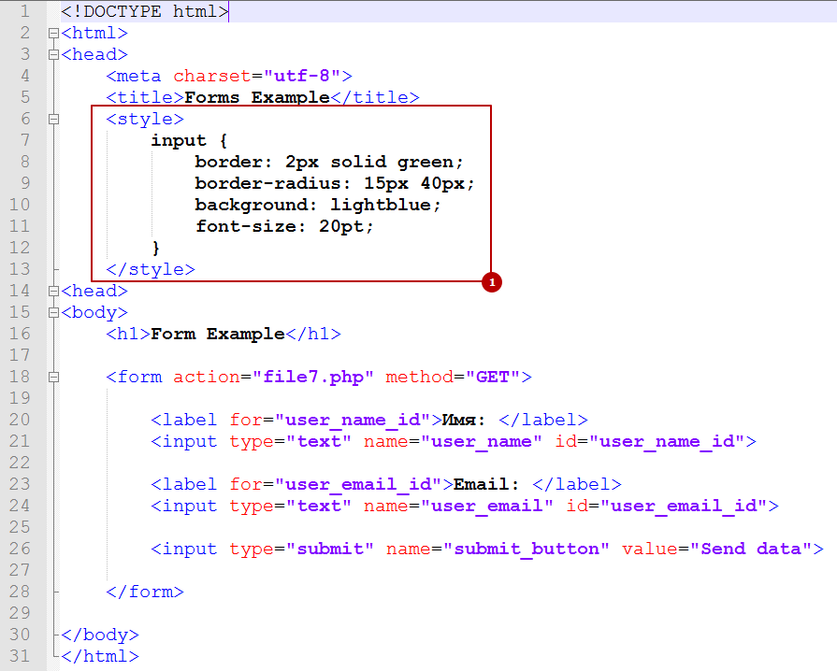
Оформление элементов ввода
Элементы форм можно оформлять при помощи CSS
16

Slide 17
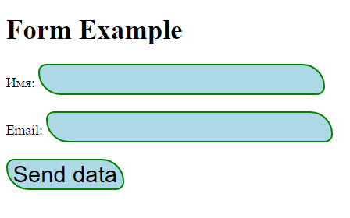
Оформление элементов ввода
Элементы форм можно оформлять при помощи CSS
17

Slide 18
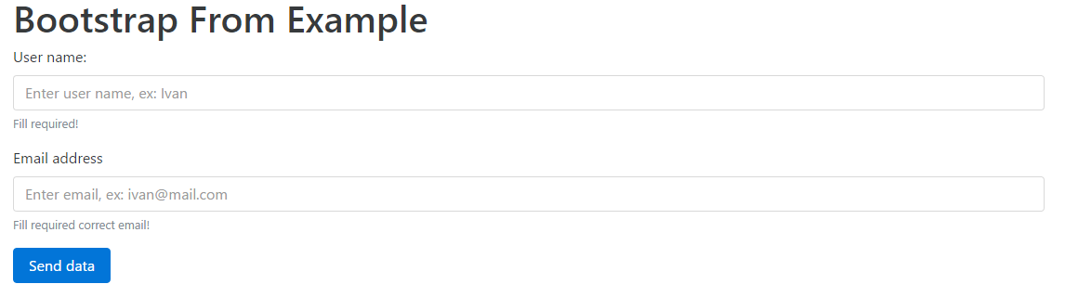
Оформление элементов ввода / Bootstrap
Bootstrap содержит в себе стили для оформления элементов
https://getbootstrap.com/docs/4.0/components/forms/
18

Slide 19
Валидация данных

Slide 20
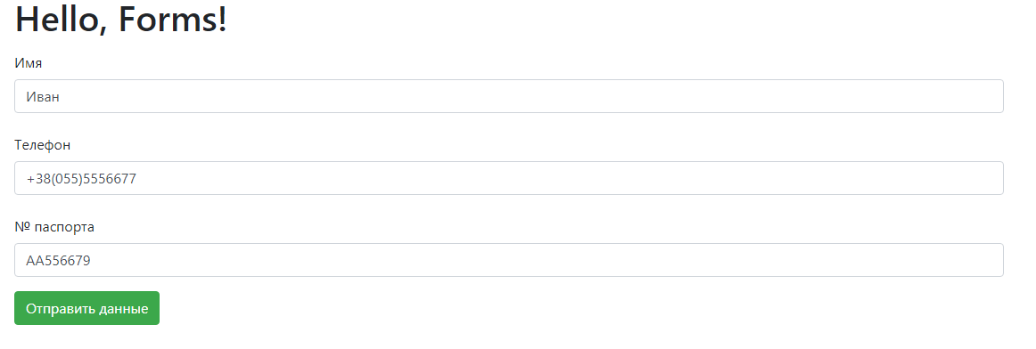
Валидация данных
(проверка на корректность)
Скачайте заготовку в Notepad++
http://files.courses.dp.ua/web/15/ex06.html
20

Slide 21
Валидация данных
(проверка на корректность)
Валидация данных сводиться к проверке соответствуют ли введённые данные шаблону или нет. Что считать корректным, а что нет – полностью определяет разработчик.
21

Slide 22
Проверка вводимых данных (валидация)
Проверка вводимых данных сводиться к:
1. Заполнено ли поле (выбран ли вариант, для полей выбора)?
2. Соответствуют ли введённые данные шаблону?
22

Slide 23
Валидация данных средствами HTML

Slide 24
Валидация данных средствами HTML
Атрибут required говорит о том, что поле должно быть заполнено, хоть чем-то.
Атрибут pattern задаёт регулярное выражение которым будет проверены введённые данные.
Атрибут title, помимо основного предназначения, будет выступать подсказкой при ошибке валидации поля.
24

Slide 25
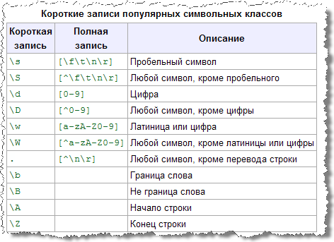
Регулярные выражения
Регулярное выражение – шаблон которым проверяется строка, строка может соответствовать шаблону, а может не соответствовать.
https://ru.wikibooks.org/wiki/Регулярные_выражения
25

Slide 26
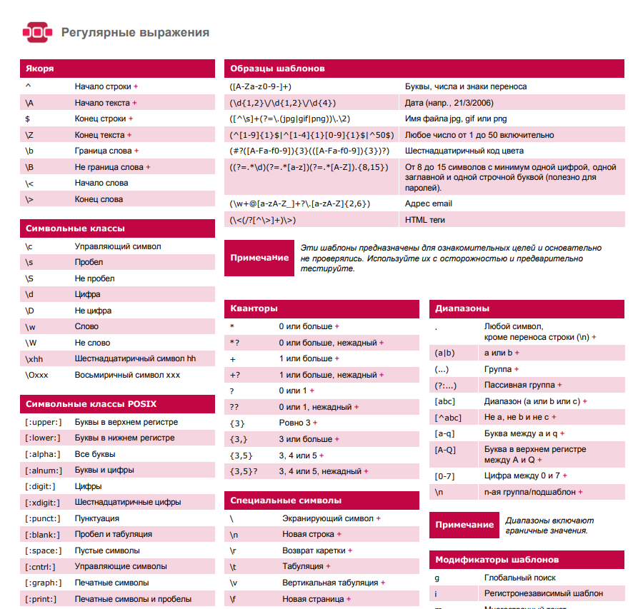
Шпаргалка по регулярным выражениям
http://www.exlab.net/files/tools/sheets/regexp/regexp.pdf
26

Slide 27
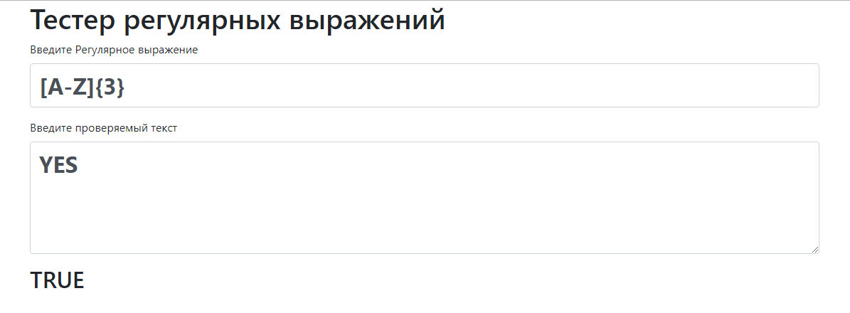
Тестер регулярных выражения
При помощи него мы можем протестировать регулярное выражение перед использованием.
http://courses.dp.ua/regexp/
27

Slide 28
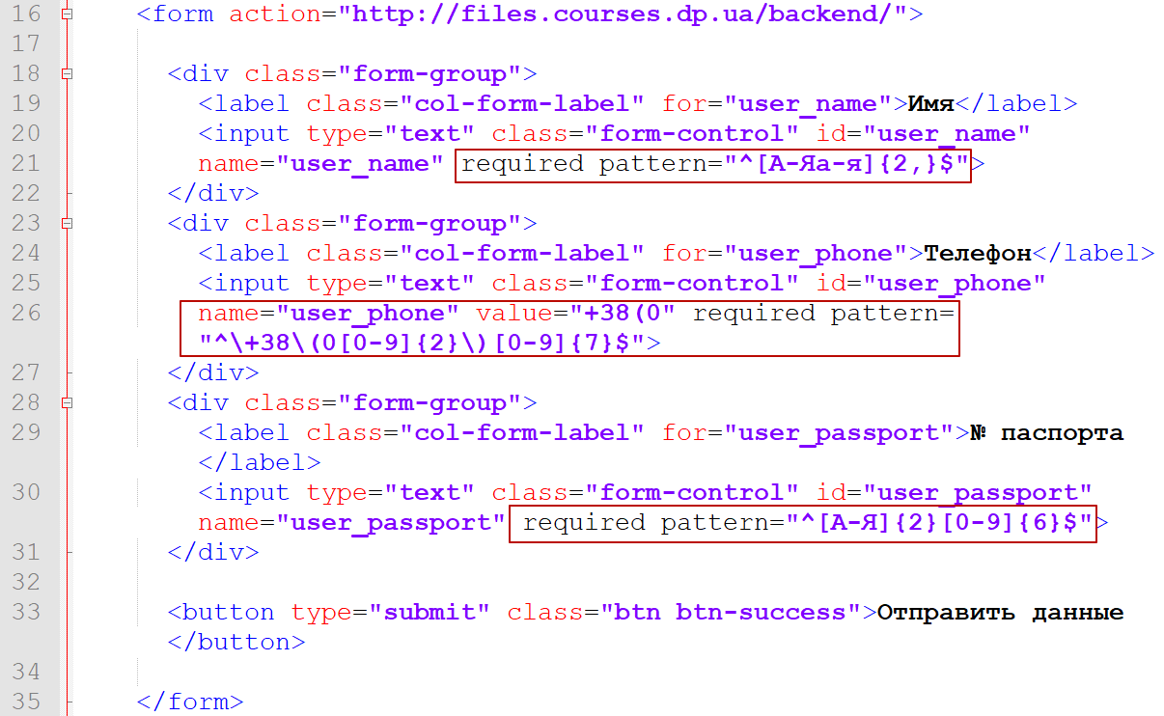
В результате
28

Slide 29
JavaScript
и элементы ввода и интерактивность

Slide 30
Событие onInput
События onInput у элемента ввода отвечает за моменты когда ввод данных в элементу осуществляется, т.е. в процессе ввода, когда пользователь вводит новые символы или перемещает ползунок.
30

Slide 31
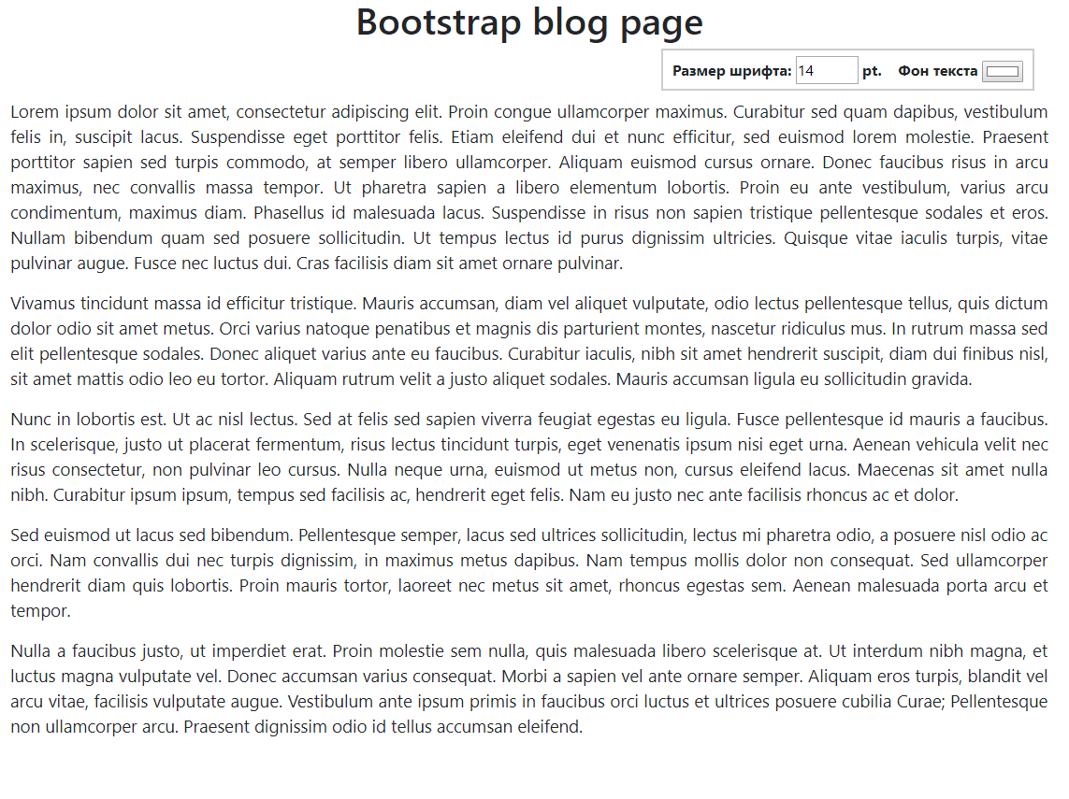
Элементы ввода и JavaScript
Скачайте заготовку в Notepad++
http://files.courses.dp.ua/web/15/ex04.html
Дадим пользователю возможность настроить внешний вид страницы
31

Slide 32
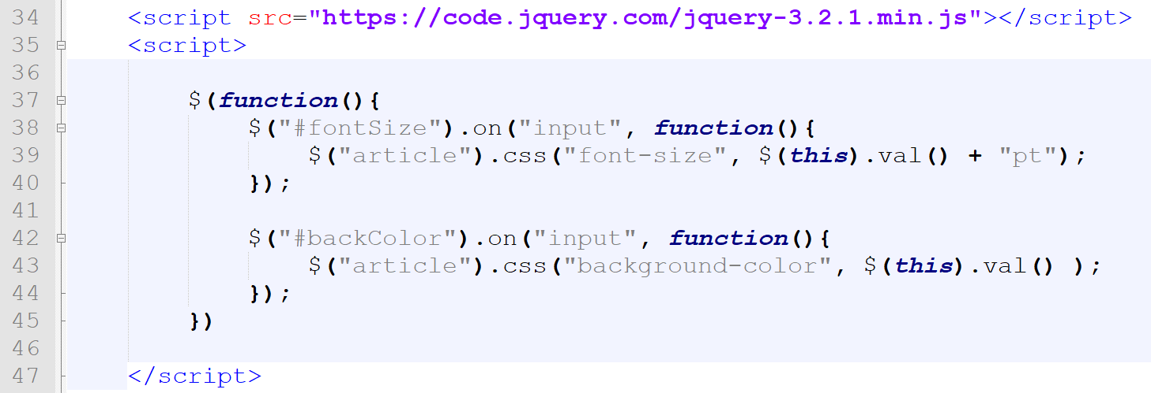
Элементы ввода и JavaScript
Дадим пользователю возможность настроить внешний вид страницы
32

Slide 33
Важно

Slide 34
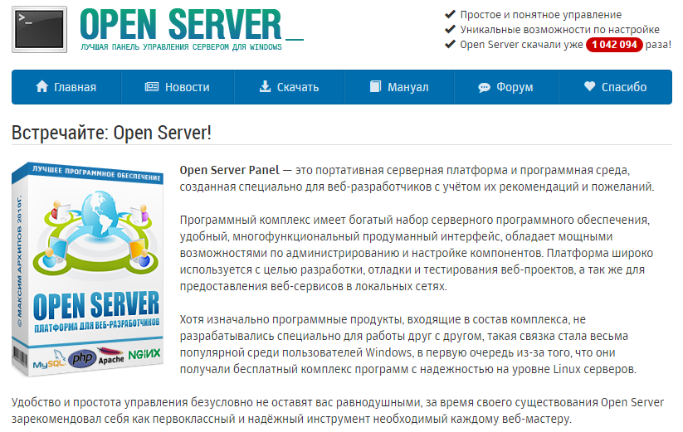
Open Server – «хостинг на своём компьютере»
https://ospanel.io/download/
Нам подойдёт версия Basic. Необходимо скачать и установить к следующему занятию.
34

Slide 35
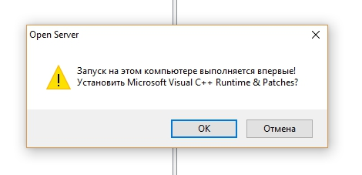
Open Server – «хостинг на своём компьютере»
Скачайте и установите Open Server на свои домашние ПК и/или ноутбуки. Установка требует длительного времени.
Разрешите программе установить дополнительные компоненты
35

